Slide 1
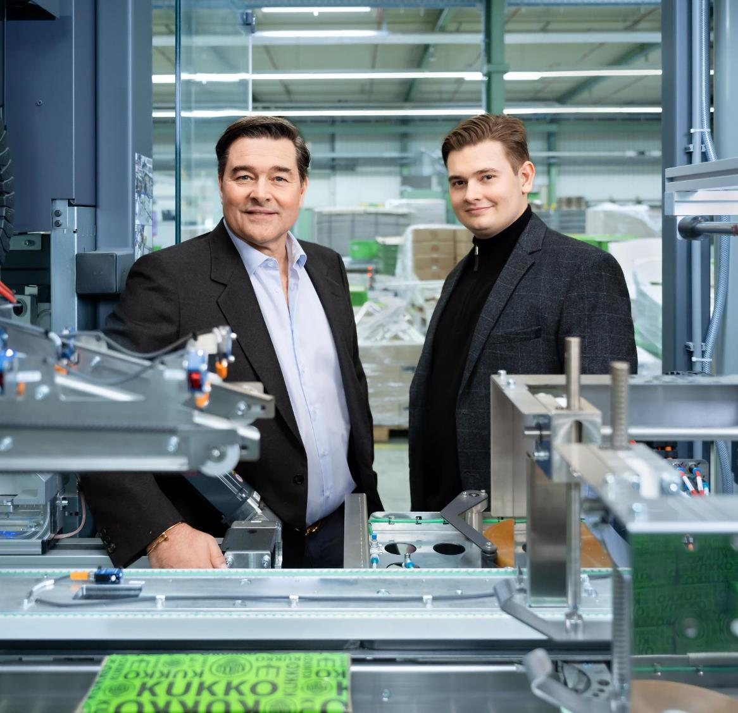

Verpackungsmaschine
KUKKO Werkzeugfabrik
Juli 2024

Slide 2
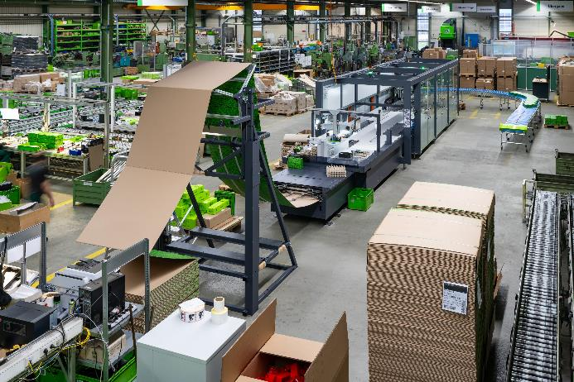
1. Die Grundidee
Installation einer ressourcenschonenden und vollautomatisierten Verpackungsmaschine
Sicherstellung eines gleichbleibend hohen Qualitätsniveaus beim Verpacken der Ware
Entlastung der manuellen und körperlich anstrengenden Arbeit bei gleichzeitiger Zeitersparnis
Reduzierung des ökologischen Fußabdrucks durch CO2-Einsparungen
Optimierung des Verbrauchs von Klebstoffen und anderen Verbrauchsmaterialien
Vollständiger Verzicht auf Kunststoff; ausschließliche Nutzung von 100% recyceltem Material

Slide 3
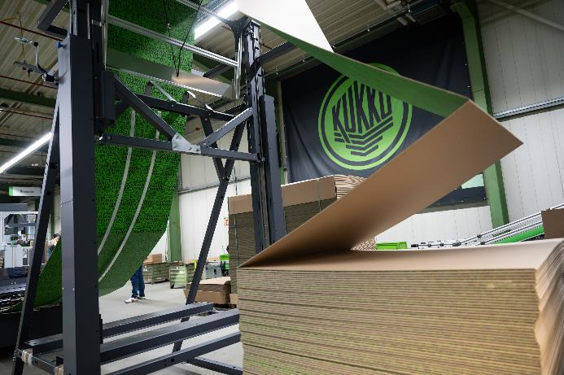
2. Die Fakten
90% aller Produkte aus dem Gesamtportfolio werden völlig automatisiert einzeln verpackt
20% weniger Materialverbrauch im Vergleich zu handelsüblichen Fertigkartons
Bis zu 50% weniger Transportvolumen
Fertigung eines Kartons in 7 Sekunden
Produktion von bis zu 1.110 Verpackungen / h
Verpackungen in unlimitierten Größen

Slide 4
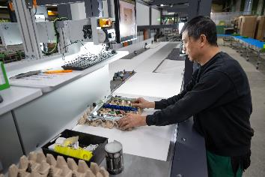
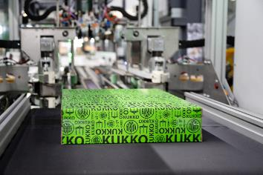
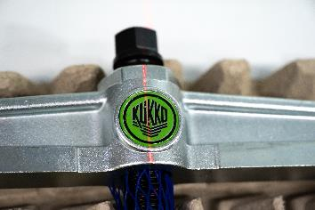
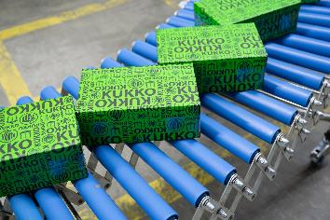
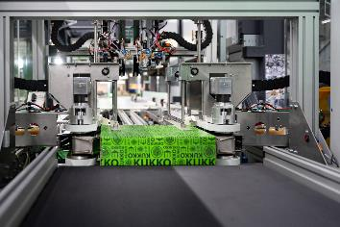
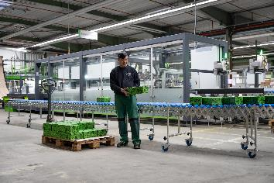
3. Der Verpackungs- und Versandprozess
1. Einscannen des Auftrags über Barcode
5. Karton wird verklebt, gewogen und etikettiert
2. 3D-Scanner erfasst die Dimensionen
4. Karton wird um Artikel gefaltet
3. Fertigung passgenauer Kartons
Die Prozessschritte 1 bis 5 wiederholen sich so lange, bis der gesamte Kundenauftrag abgeschlossen ist.
Im Anschluss wird der gebündelte Gesamtauftrag ready-to-ship dem Versanddienstleister übergeben.

Slide 5

4. Die Ersparnis
Pro Paket werden im Durchschnitt 0,25 kg CO2 eingespart → dies entspricht dem Energieaufwand, den eine Person im PKW für eine Wegstrecke von 1,5 km verursacht
Jährlich können dank des reduzierten Materialverbrauchs ca. 5600 Bäume für jede Million Wellpappkartons eingespart werden
KUKKO reduziert seinen jährlichen CO2-Footprint um über 5 Tonnen → dies Menge entspricht dem Ausstoß, den 5 Passagiere durch einen europäischen Mittelstreckenflug verursachen

